Slide 1
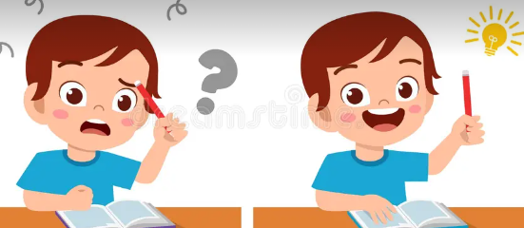
Ω ή Ο; Τι να διαλέξω εγώ;

Slide 2
Σκέφτομαι τον κανόνα…
Εγώ ή το;
Εγώ τρέχω √ ή το τρέχω;
Εγώ νερό ή το νερό √;

Slide 3

Ααα κατάλαβα! Όταν μπροστά από τη λέξη μπαίνει το εγώ βάζω ω!
Εγώ

Slide 4
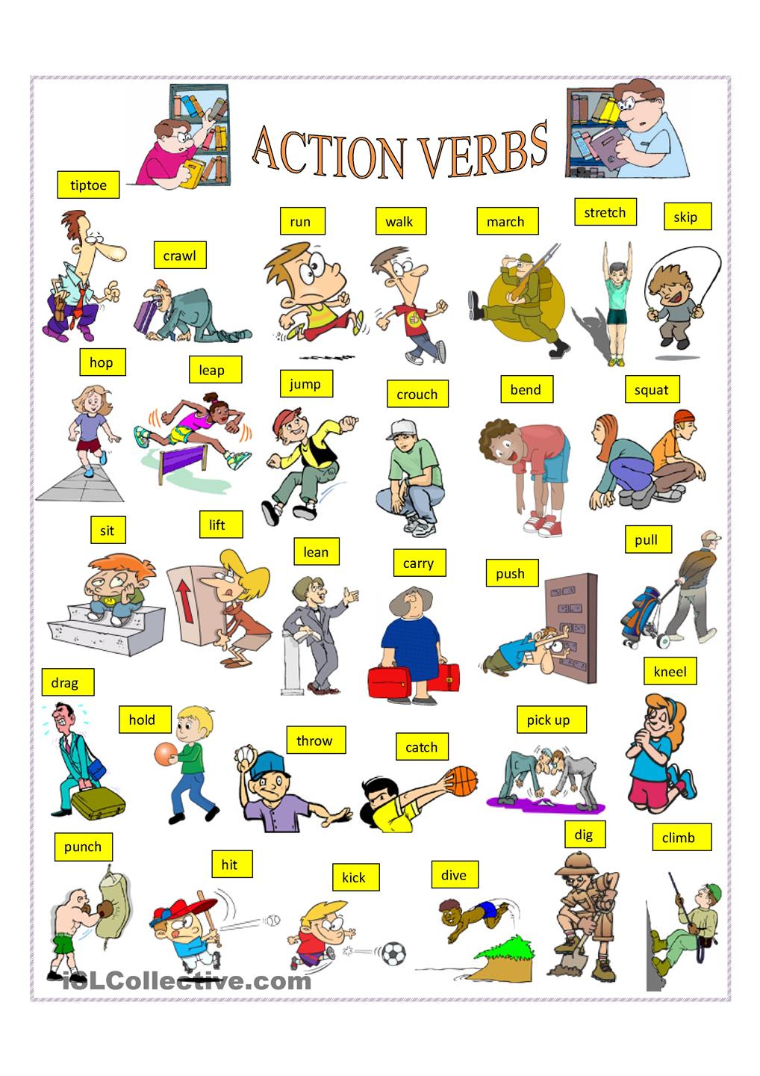
Τι κάνω;
εγώ περπατώ
εγώ τρέχω

Slide 5


Τι κάνω;
εγώ διαβάζω
εγώ χαμογελώ

Slide 6

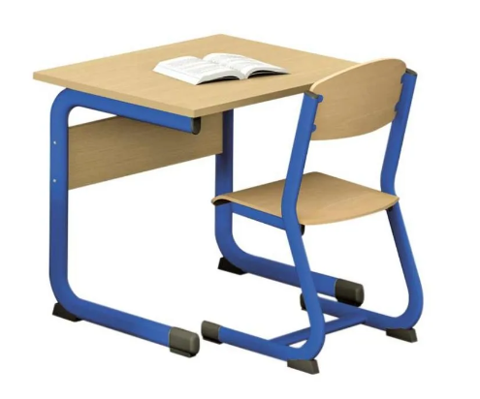
Χμμ… και όταν είναι μπροστά η λεξούλα το τότε βάζουμε το ο!
Ποιο; Το
νερό
θρανίο
ποτό
καλό
κιλό

Slide 7
Ώρα να κάνεις λίγη εξάσκηση….

Slide 8
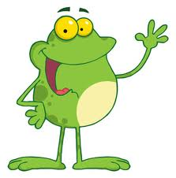

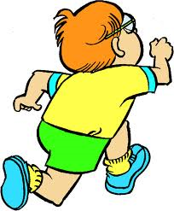
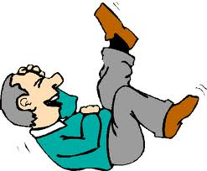



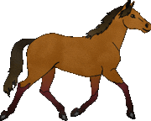

Πρόσεχε καθώς θα γράφεις
άκου κι ένα μυστικό:
Όπου υπάρχει η λέξη το
βάζε το ο το στρογγυλό!!!
Το ωμέγα (ω) πάει πάντα
συντροφιά με το εγώ.
Θα ‘θελα να το θυμάσαι
και πολύ σ΄ ευχαριστώ!!!
το καπέλ__
εγώ τρέχ__
εγώ γελ__
το έλατ__
το πινέλ__
το νερ__
το άλογ__
εγώ σταματ__

Slide 9
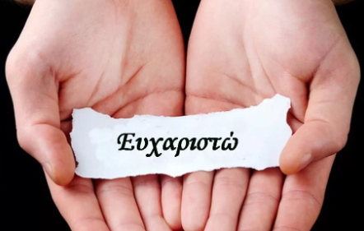
Τώρα είστε έτοιμοι!!

